Slide 1
2D 게임프로그래밍
Term Project 1차 발표
2012182042진우원

Slide 2
INDEX.
1
2
3
4
게임
컨셉
예상
실행
흐름
개발
범위
개발
일정

Slide 3
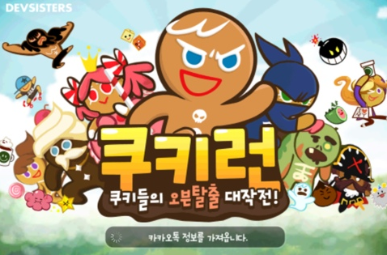
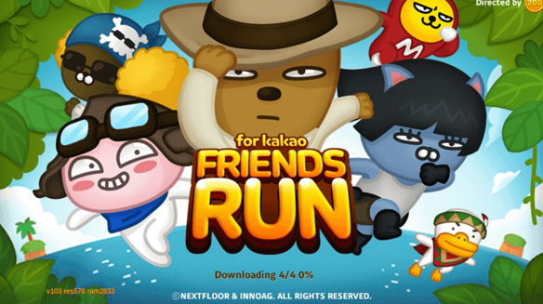
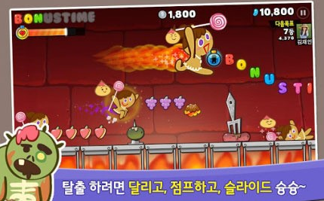
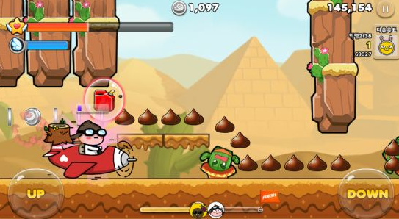
1
게임 컨셉
달리고 피하고 부수고
횡스크롤 런게임
달리기, 점프, 엎드리기, 등으로 장애물
을 피해 생존하며 점수를 획득 하는 게임
이미지 출처: 카카오톡(쿠키런,프렌즈런)

Slide 4

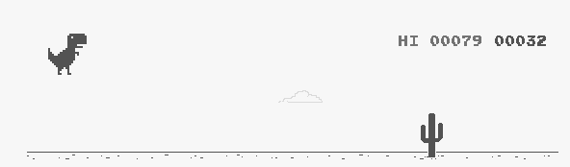
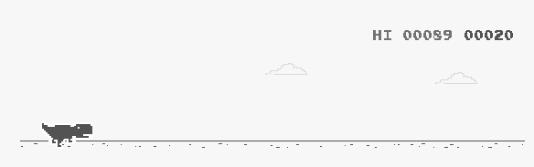
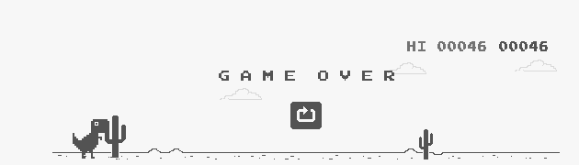
2
예상 게임 실행 흐름
1. 시작-달리기
2. 회피- 점프, 엎드리기
Space Bar = 점프 방향기 = 회피
3. 끝-GAME OVER
4. 추가 컨텐츠
적 오브젝트 or 다양한 장애물 오브젝트,
아이템 등 게임 플레이에 변수를 줄 수 있는
컨텐츠 추가 예정
이미지 출처: Google Chrome 공룡게임

Slide 5
3
개발 범위
내용 | 최소 범위 | 추가 범위
케릭터 컨트롤 | 점프 : Spacebar 엎드리기 : Down Arrow *기본적으로 걷는 애니메이션을 draw | 슬라이딩, 2단 점프,공격 등 케릭터의 추가 모션 아이템에 따른 모션을 추가
맵 | 무작위로 등장하는 장애물 or 함정 | 적의 출현 및 배경에 따른 장애물,함정 다양화 배경 이미지 전환(2~3개)
난이도 | 시간에 따라 횡스크롤 속도 증가 | 밸런스 조절 및 장애물 빈도수, 종류 조절
게임 기능 | 생존시간 = 점수 장애물과 충돌 시 Game Over (횟수 미정) 아이템 획득 시 효과 | Game Over조건 확정 아이템 종류 다양화
사운드 | 배경음악, 점프, 충돌 등 각각 컨트롤에 맞춘 사운드
애니메이션 | 달리기,점프, 엎드리기 등 | 추가 모션에 따른 애니메이션

Slide 6
4
개발 일정
1주차
캐릭터 스프라이트 리소스 수집 및 컨셉에 맞는 수정 및 제작
2주차
캐릭터 스프라이트 Canvas에 배치 및 애니메이션 작업
3주차
캐릭터 입력처리 제작
4주차
기타 게임 오브젝트 Canvas배치 및 애니메이션작업
5주차
게임 오브젝트간 충돌 처리 제작
6주차
게임 컨텐츠 제작, UI 설계 및 제작
7주차
제작한 UI 적용 및 이벤트 처리,게임 컨텐츠 제작
8주차
게임 사운드 수집 or 제작 작업,게임 컨텐츠 제작
9주차
게임 컨텐츠 제작 완성 및 게임 사운드 적용
10주차
최종 점검(밸런스, 버그) 및 릴리즈

Slide 7
감사합니다.
Q & A

